Slide 1
פרק 1
הקדמה וסקירה היסטורית
הוכן על ידי: רינת רוזנברג
ערך: אייל משיח

Slide 2
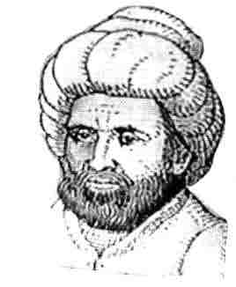
Abu Ja'far Muhammad ibn Musa
(790-850 לסה"נ)Al-Khwarizmi
מתמטיקאי ערבי שחי בבגדאד, נחשב כמי שניסח לראשונה את כללי החיבור, החיסור, הכפל והחילוק השיטתיים של מספרים עשרוניים.
משמו גזורה המילה אלגוריתם.

Slide 3
מהי בעיה אלגוריתמית?
זוהי בעיה הכוללת שני מרכיבים:
1. אפיון אוסף כל הקלטים החוקיים.
2. הגדרת הפלט הרצוי עבור כל קלט.
דוגמה 1:
בעיית עוגת משמשים:
1. הקלט: קמח, ביצים, סוכר, חמאה, משמשים.
2. הפלט: עוגת משמשים.

Slide 4
דוגמה 2:
בעיית מציאת מקסימום:
1. הקלט: רשימת מספרים a₁,a₂,…,a_{n}.
2. הפלט: אינדקס i שמקיים a_{i} ≥ a_{j} לכל 1≤ j≤ n
דוגמה 3:
בעיית ה-GCD (Greatest Common Devidor)
1. הקלט: 2 מספרים טבעיים b,a (b>a).
2. הפלט: המחלק המשותף הגדול ביותר של a ו-b.

Slide 5
מהו אלגוריתם?
קלט חוקי כלשהו
אלגוריתם
הפלט הנדרש
אלגוריתם הוא "מתכון" לפתרון בעיה אלגוריתמית.
אלגוריתם מורכב מסדרה של הוראות חד-משמעיות ואפשריות לביצוע.

Slide 6
אפשר לכתוב אלגוריתם ע"י שפת תכנות כלשהי, או בדרכים אחרות (שפה טבעית, תרשימי זרימה).
אנחנו נכתוב אלגוריתם בד"כ בפסאודו-קוד.
אלגוריתם עבור דוגמה 2:
אלגוריתם למציאת מקסימום ברשימה
1. Max← a₁
2. i ← 2
3. כל עוד i≤ n בצע:
3.1. אם a_{i}>Max אז Max← a_{i}
4. החזר את Max.

Slide 7
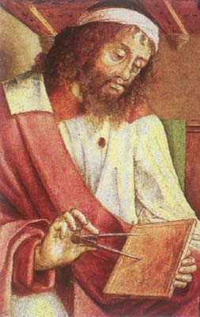
אוקלידס 325-265 לפנה"ס
מתמטיקאי יווני שחי באלכסנדריה שבמצרים.
כתב ספר בשם "היסודות" (“The Elements”) שבו סיכם את כל הידע של תקופתו בגיאומטריה ובתורת המספרים.
אוקלידס המציא אלגוריתם לחישוב המחלק המשותף המקסימלי של שני מספרים חיוביים – האלגוריתם האויקלידי.
אלגוריתם זה נחשב לאלגוריתם הלא-טריוויאלי הראשון שנכתב!

Slide 8
אלגוריתם עבור דוגמה 3:
האלגוריתם של אוקלידס למציאת GCD (b≥ a)
1. כל עוד a>0 בצע
1.1. b← b-a
1.2. אם a>b אז החלף בין a ו-b.
2. החזר את b.

Slide 9
רמות פירוט:
אלגוריתם בעל רמת פירוט נמוכה מדי עבור האלגוריתם למציאת מקסימום:
"עבור על רשימת המספרים בצורה סדרתית עד שתמצא את המספר הגדול ביותר."
אלגוריתם בעל רמת פירוט גבוהה מדי עבור דוגמה 1:
1. לך לסופר הקרוב למקום מגוריך.
2. קנה 1 ק"ג קמח, 12 ביצי חופש...

Slide 10
